Slide 1
Разработка библиотеки функций на языке Python, реализующей автоматизированное построение динамических графических пользовательских интерфейсов в рамках CMS Django
Подготовил студент: Василян А. Р.
Группа: РК6-73Б
Научный руководитель: Соколов А. П.

Slide 2
Постановка задач
Рассмотреть существующие подходы разработки GUI;
Разработать тестовое web-приложение;
Запустить разработанное web-приложение на тестовом сервере.

Slide 3
Введение
Интерфейс — это совокупность средств методов и правил взаимодействия управления контроля и т.д. между элементами системы;
Пользовательский интерфейс — это разновидность интерфейсов, в котором одна сторона представлена человеком-пользователем, другая — машиной-устройством.
Графический пользовательский интерфейс (GUI) — это разновидность пользовательского интерфейса, в котором элементы интерфейса меню кнопки значки списки и т.п., представленные пользователю на дисплее, исполнены в виде графических изображений.

Slide 4
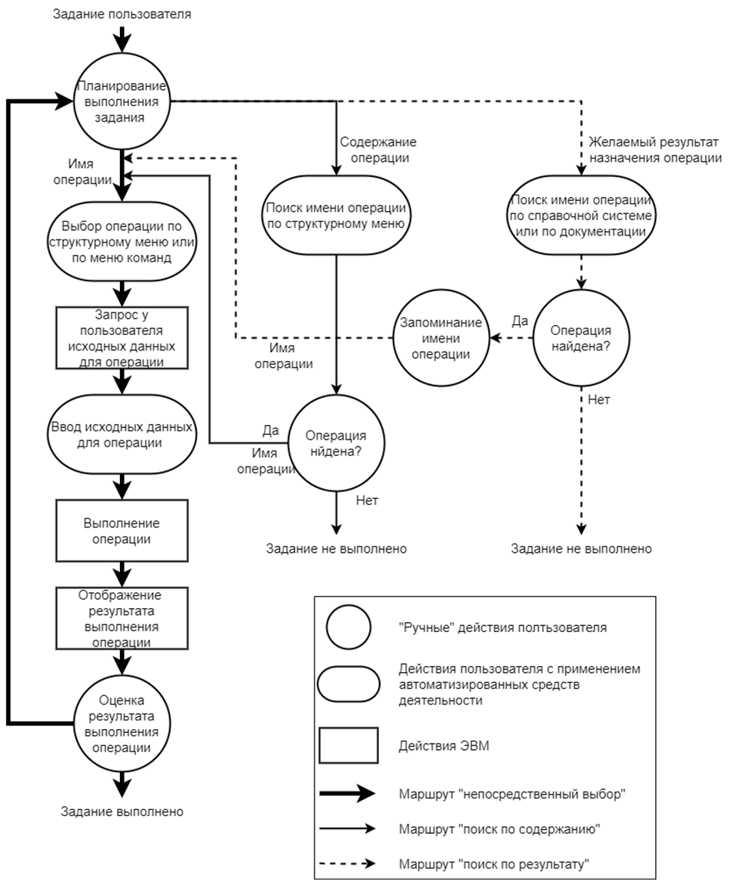
Методы взаимодействия пользователя и ЭВМ
Ограничительный
Пользователю предоставляется набор операций. Операция имеет название, исходные данные и результаты. Пользователь решает, какую из операций необходимо выбрать, и задает для нее исходные данные. После чего ЭВМ выполняет указанную операцию, активируя соответствующие функции приложения, и выдаёт результаты операции пользователю. И этот процесс продолжается до тех пор, пока не будет достигнут желаемый результат.
Следовательно, пользователь должен сам планировать ход выполнения своего задания из предоставляемых ему операций.

Slide 5
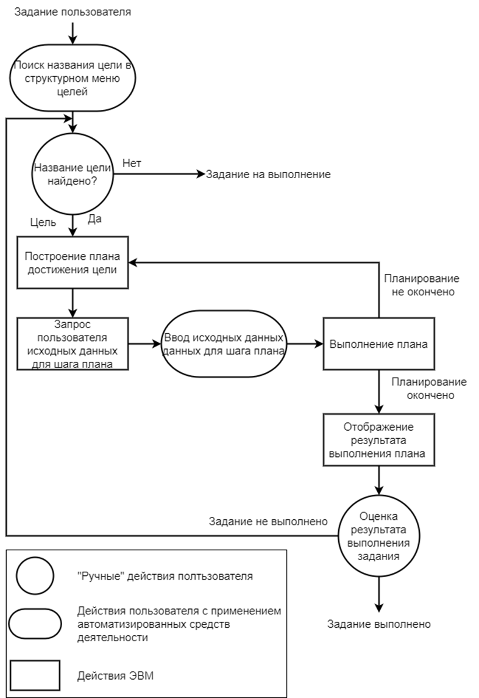
Методы взаимодействия пользователя и ЭВМ
Направляющий
Основой направляющего метода является DT-модель (модель диалоговой транзакции).
Направляющий метод взаимодействия “пользователь-ЭВМ” состоит из следующих основных этапов:
информирование пользователя о множестве допустимых заданий, которые может выполнять ЭВМ в рамках данного приложения;
выбор пользователем задания по меню заданий и передача его ЭВМ на выполнение;
планирование процесса взаимодействия при выполнении задания;
ввод пользователем данных, необходимых ЭВМ для выполнения задания;
передача пользователю результатов выполнения задания и их оценка пользователем.

Slide 6
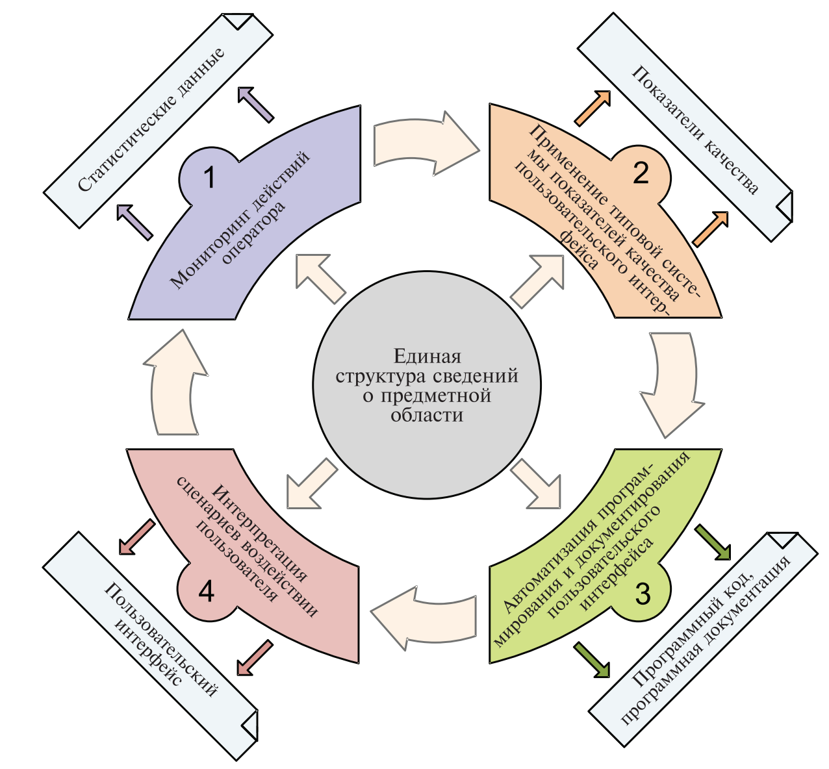
Методический подход к созданию универсального пользовательского интерфейса
Составные элементы подхода к созданию универсального средства построения пользовательского интерфейса программных средств:
Мониторинг действий оператора позволяет осуществлять сбор и накопление статистики деятельности оператора во время эксплуатации программных средств;
Обеспечивается оценка качества пользовательского интерфейса;
Подразумевает возможность автоматизированного документирования интерфейса программы;
Отображение некоторого абстрактного сценария осуществляет механизм его интерпретации в стандартные программные процедуры.

Slide 7
Построение пользовательского интерфейса с использованием интерактивного машинного обучения
Сбор входных данных;
На основании собранных данных проводится обучение;
По результатам обучения строится последовательность действий для достижения необходимого результата;
На основании полученных результатов вносятся корректировки в существующий интерфейс, после чего обучение продолжается.

Slide 8


Разработка тестового web-приложения
В рамках проекта использовались:
Django — это высокоуровневый Python web-фреймворк для бэкенда, который позволяет быстро создавать безопасные и поддерживаемые web-сайты.
Docker — программное обеспечение, применяемое для разработки, тестирования, доставки и запуска web-приложений в средах с поддержкой контейнеризации.

Slide 9
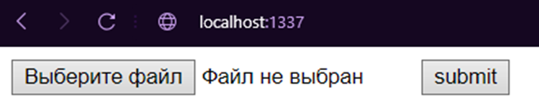
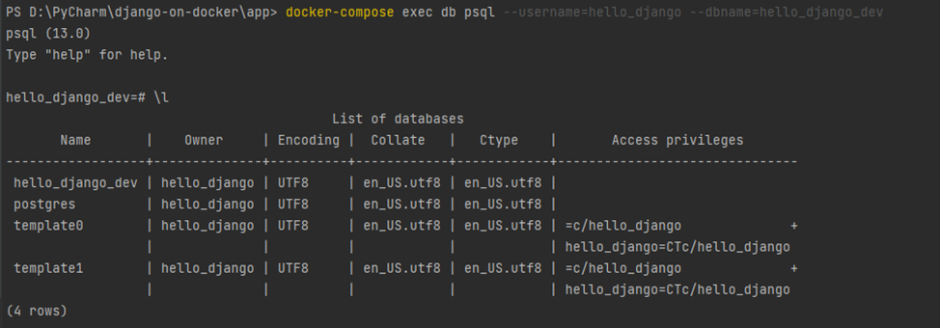
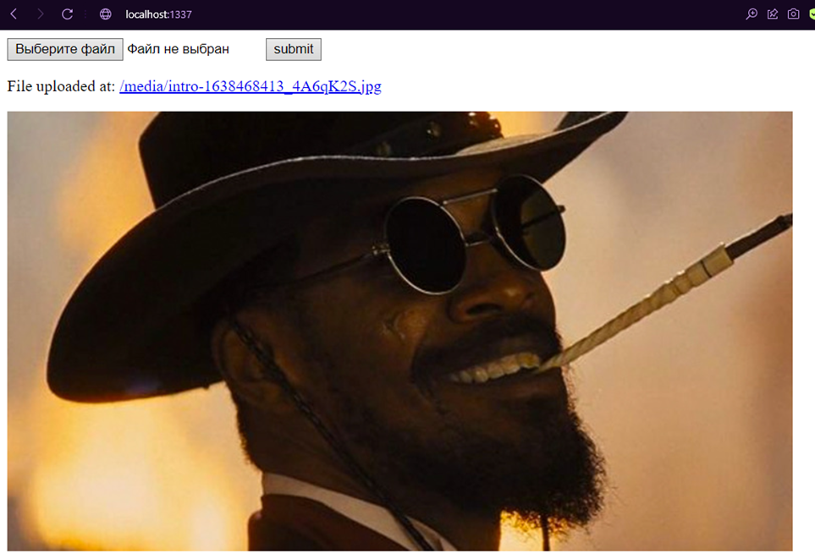
Разработка тестового web-приложения

Slide 10
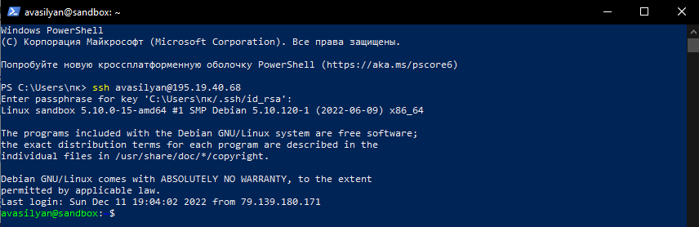
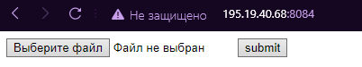
Запуск web-приложения на тестовом сервере

Slide 11
Дальнейшая работа
Изучение существующего web-приложения comwpc (проект по разработке web-клиента для доступа к подсистемам РВС GCD и другим программным системам);
Доработка библиотеки pycomsdk (SDK для программных реализаций сложных вычислительных методов в рамках графоориентированной технологии GBSE) в части возможности генерации GUI;
Интеграция разработки в состав web-приложения comwpc и тестирование работоспособности созданных программных средств.

